Slide 1
浙里办消防自主管理培训学习流程

Slide 2
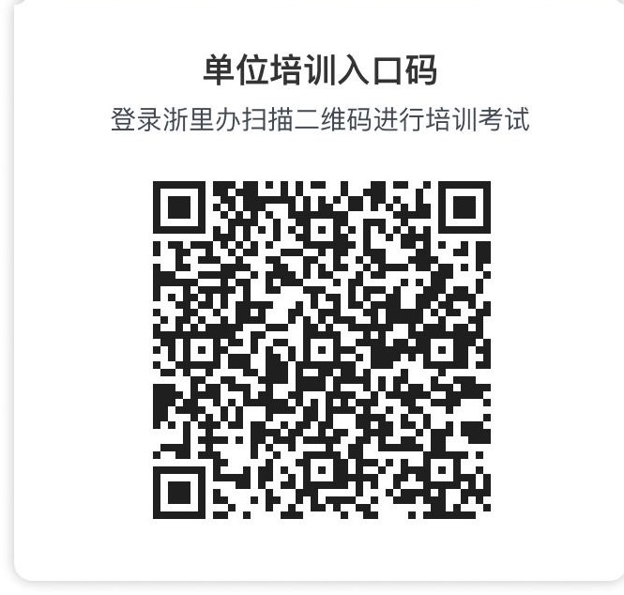
1、打开 [浙里办】点击右上角“扫一扫” 2、扫描二维码 3、进行消防培训学习

Slide 3
点击单位员工进行学习

Slide 4
注意：每节题库学习时长不少于5秒， 答题时间不能超过30秒

Slide 5
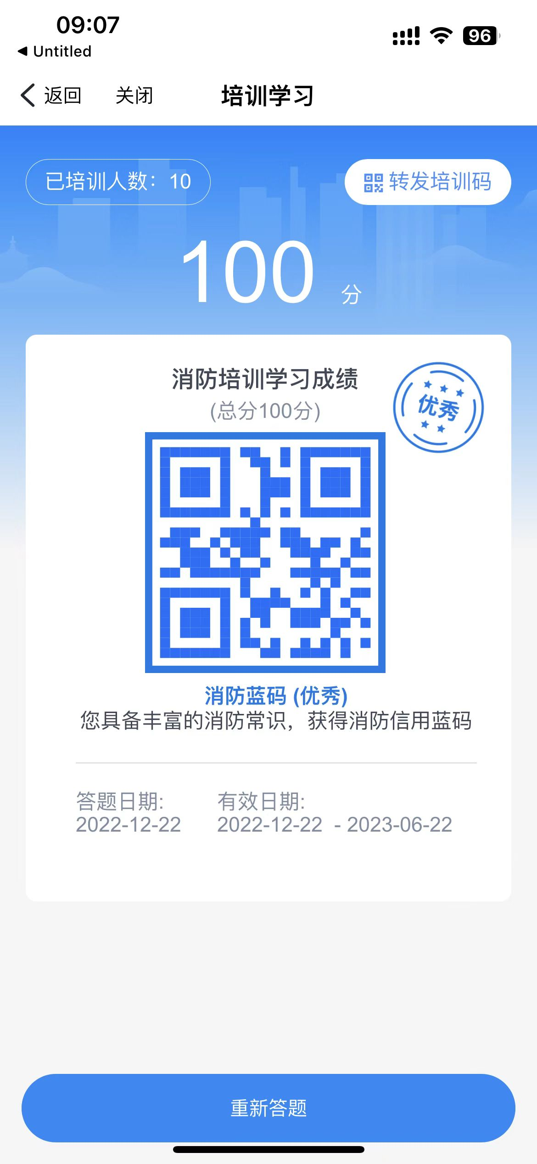
成绩100分--生成蓝码视学习完成

